Slide 1

EL TIEMPO: TEMA 3
i

Slide 2
Estructura
Motivación y conocimientos previos - Asamblea
6 sesiones de contenidos de la unidad
Repaso

Slide 3
1º sesión
Canción del rock de SM
El tiempo atmosférico para niños
Importancia del agua

Slide 4
Canción: "Bienvenidos a la estación"
Link: https://www.youtube.com/watch?v=-htBEEy5U-U
Transcrito con letra ligada

Slide 5

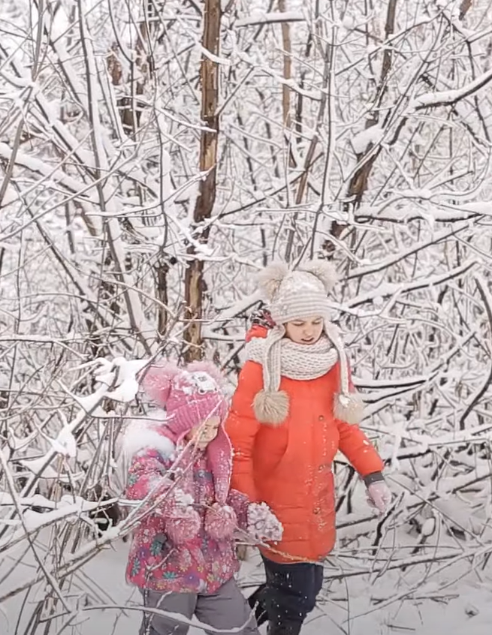
El tiempo atmosférico para niños
Tiempo atmosférico: https://www.youtube.com/watch?v=F4N7uwSwlKw
Tiempo atmosférico vocabulario: https://www.youtube.com/watch?v=isZyxGl9SuM
Ciclo del agua simple (para ver los cambios) : https://www.youtube.com/watch?v=3QVj99UGk3Q

Slide 6
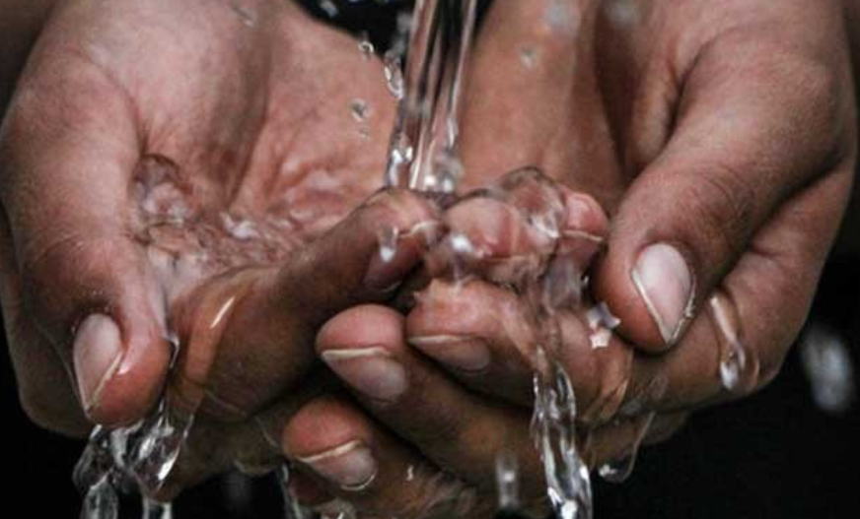
Importancia del agua y del aire
Asamblea - Relación con la vida cotidiana

Slide 7
2º sesión
Estados del agua: https://www.youtube.com/watch?v=AUGKRQpkGkY
(Comentamos el vídeo y hablamos de la forma y el color del agua y del aire)

Slide 8
SESIÓN 3
Contaminación del agua (cuidemos nuestro planeta Happy learning)
https://www.youtube.com/watch?v=nFNMHe2ZoIw
Cuidemos del aire (canción) https://www.youtube.com/watch?v=8_Mm6UIC4_0
MURAL DE ACCIONES QUE CONTAMINAN EL AGUA Y EL AIRE

Slide 9
SESION 4
Tiempo atmosférico: https://www.youtube.com/watch?v=F4N7uwSwlKw
Tiempo atmosférico vocabulario: https://www.youtube.com/watch?v=isZyxGl9SuM

Slide 10
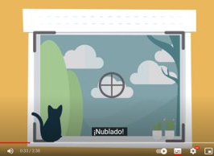
Vocabulario del tiempo
https://www.youtube.com/watch?v=isZyxGl9SuM

Slide 11
SESIÓN 5
Estaciones del año: https://www.youtube.com/watch?v=QJ97O6xDXKY
Hacer dibujos de las estaciones y comentarlos diciendo sus características por equipos

Slide 12

Sesión 6

Slide 13
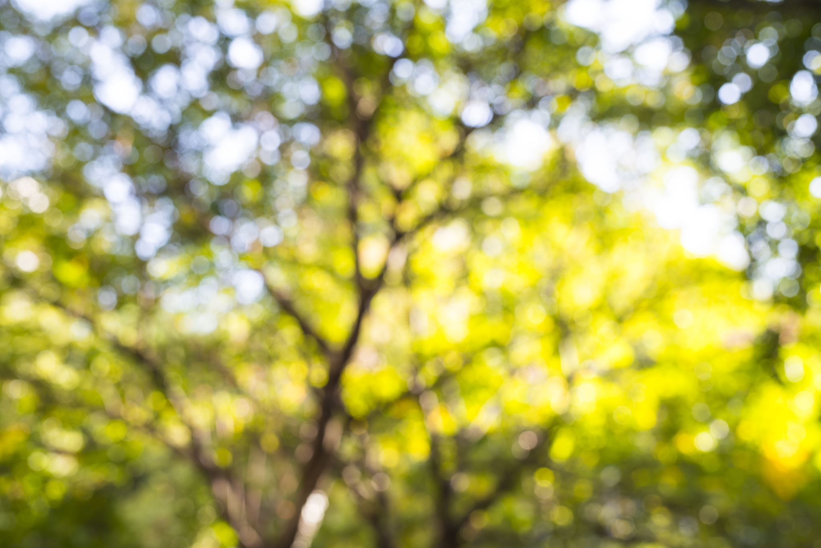
ASAMBLEA INTERACTIVA DE MATEMÁTICAS SM
FECHA
DÍA
TIEMPO
VESTIMENTA
RUTINAS
ASISTENCIA

Slide 14
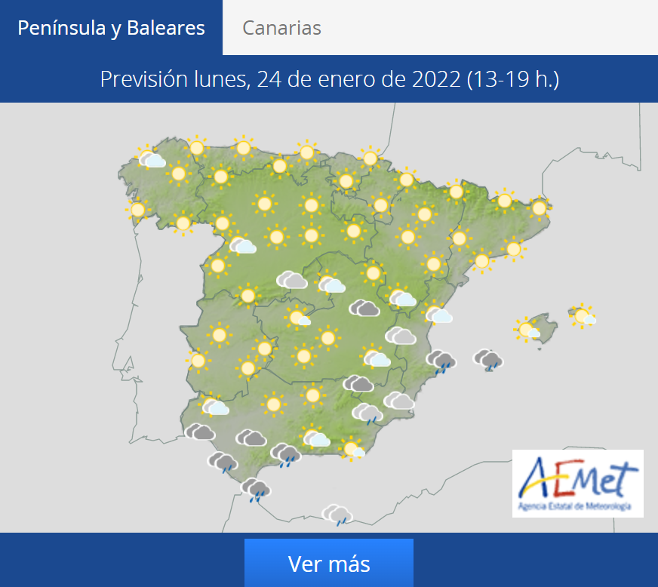
AEMET
El tiempo con Roberto Brasero http://www.aemet.es/es/portada

Slide 15
SESIÓN 6: EXPERIMENTOS
https://www.guiainfantil.com/ocio/experimentos/deshielo-con-sal-increible-experimento-cientifico-con-agua-para-ninos/
https://www.guiainfantil.com/videos/educacion/experimentos/5-experimentos-cientificos-con-agua-para-ninos/#header4
https://www.guiainfantil.com/articulos/ocio/manualidades/como-separar-la-pimienta-del-agua-ciencia-divertida/
Se les explica en clase y lo pueden realizar en casa

Slide 16
SESIÓN 7: REPASO DE ACTIVIDADES DIGITALES
El tiempo atmosférico - https://es.liveworksheets.com/ck1540903nn
Estaciones del año - https://es.liveworksheets.com/em1694992kp
Formas del agua - https://es.liveworksheets.com/rb622768nt
Formas del agua 2 - https://es.liveworksheets.com/et622614tt

